Slide 2
Influência das Tecnologias
no
Futuro da Educação

Slide 3
“Vivemos em plena era de transição, numa era na qual o domínio do conhecimento e das novas ferramentas técnicas detém um papel essencial. Tanto o futuro dos sistemas educativos como o das empresas dependerá da capacidade de gerir eficazmente esse conhecimento, o que implica uma gestão competente das novas tecnologias.”
(Carneiro, 2006)

Slide 4
Teaching the teachers

Slide 5
Is CPD equipping our teachers for a technological world?

Slide 6
A era digital está a mudar o mundo.

Slide 7
Os modernos meios de comunicação, liderados pela internet, permitem o acesso instantâneo à informação e os alunos têm mais facilidade para buscar o conhecimento por meio da tecnologia colocada ao seu dispor;

Slide 8
Neste novo mundo, os professores devem ter uma visão diferente para os desafios deste século;

Slide 9
Os professores devem ser flexíveis às mudanças e abertos a actualizações;

Slide 10
Os professores perante este panorama ou se actualizam, alargam e diversificam os saberes iniciais, ou envelhecem a um ritmo impetuoso;

Slide 11
Rápida evolução das TIC, sobretudo com o aparecimento de novas e mais flexíveis ferramentas computacionais para a educação, as preocupações com a actualização e a formação dos professores assumem um papel central;

Slide 12
A expansão da formação contínua aos professores, conferia não apenas aos professores, novas competências e conhecimentos profissionais, necessários à concretização dos novos programas, metodologias e técnicas de ensino, mas também contribuía para tornar o processo ensino-aprendizagem mais eficaz;

Slide 13
Muitos professores vêem a “Formação Contínua dos Professores” como o caminho que os guiarão para adquirir as competências necessárias para utilizar as tecnologia.

Slide 14
Segundo Fisher (2006) são vários os recursos educativos que podem ser uma opção de escolha pelos professores e alguns destes têm sido desenvolvidos pelo “Department for Education and Skills”, e que incluem:

Slide 15
Software de ensino, como a Bett 2006;

Slide 16
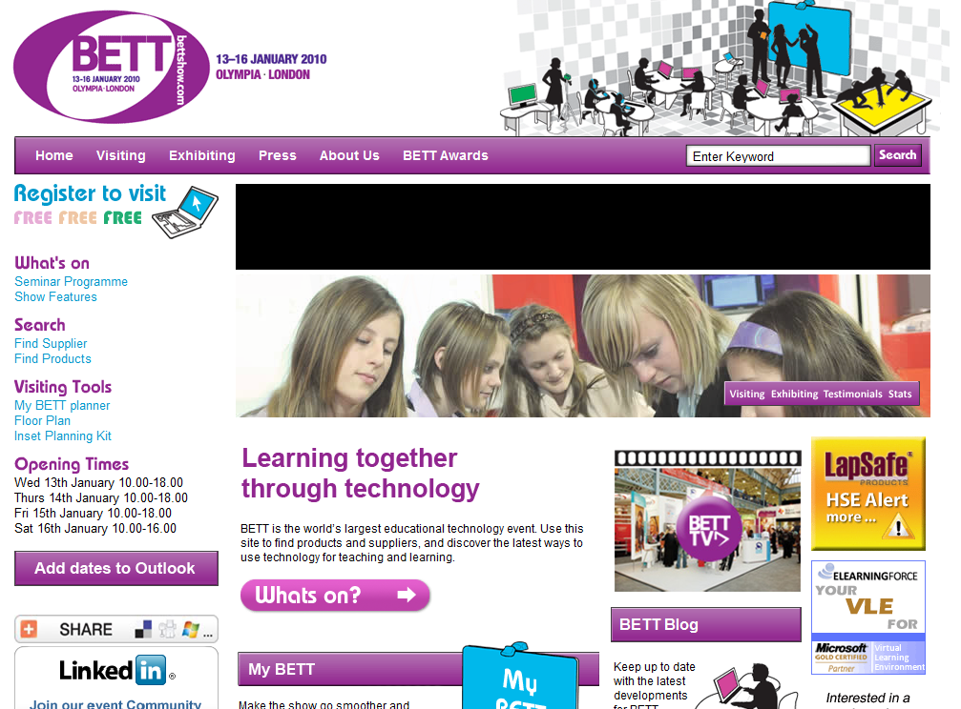

Slide 17
Fóruns da Internet e em módulos de aprendizagem sobre Teachernet;

Slide 18
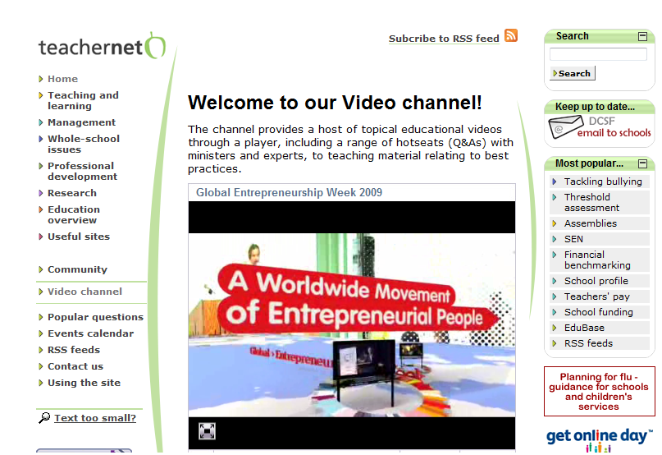

Slide 19
TV Teacher's;

Slide 20
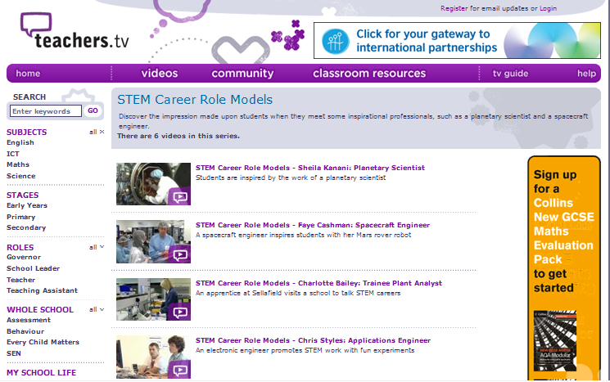

Slide 21
Publicações on-line;

Slide 22
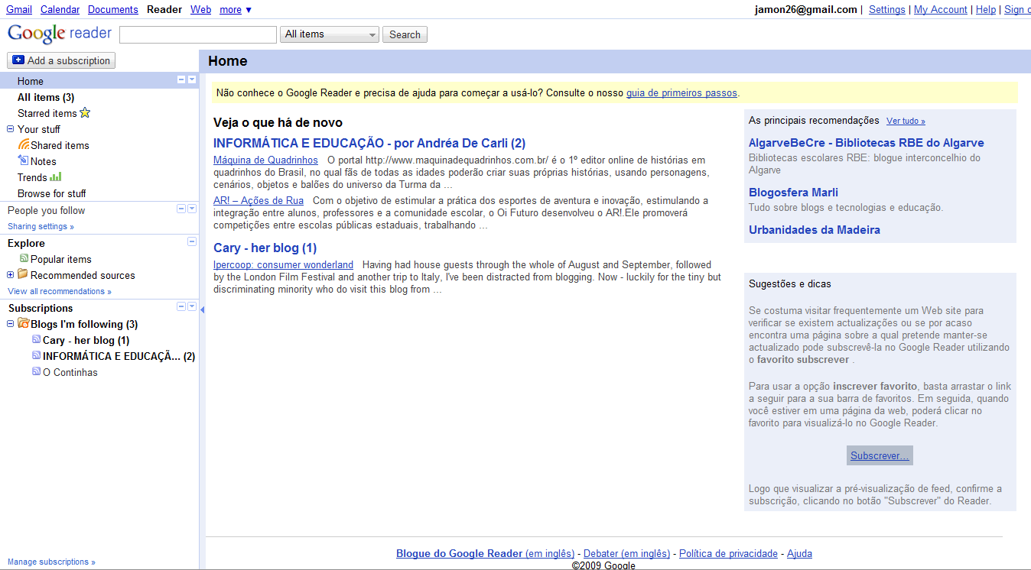

Slide 23
Vídeo digital para captura de interacções na sala de aula;

Slide 24
“Formação Contínua de Professores” para o século XXI - Construção de materiais de apoio (recursos on-line) utilizando as TIC, para actividades a desenvolver na sala de aula;

Slide 25
Objectivo principal - munir os professores para a era tecnológica.

Slide 26
Esta nova forma de ensinar deve dar ao professor a oportunidade de inovar para actuar como mediador da aprendizagem;

Slide 27
Deve contribuir para que, na conexão com o aluno e mediado pelas TIC, os professores consigam tornar a aprendizagem entusiasmante e significante, promovendo a criatividade do aluno.

Slide 28
Caso contrário, a tecnologia será usada apenas para informatizar o ensino, ocorrendo apenas uma modernização do sistema educacional.

Slide 29
Social software in education

Slide 31
Software Social
Como poderia ser usado na Educação?

Slide 32
"O Software social" permite às pessoas encontrar-se, ligar-se ou colaborar através de uma discussão mediada por computador e formar comunidades on-line. Em sentido alargado, este termo pode englobar médias antigos, tais como listas de mailing, mas alguns restringem o seu significado a géneros mais recentes de software como os blogues e wikis.“
(Fonte: Wikipédia)

Slide 33
O software social - conceito que engloba o mundo constituído por todos os sistemas de interacção baseados na internet (p. ex. wikis, blogues, programas de mensagens instantâneas, podcasts...);

Slide 34
WIKIS

Slide 35
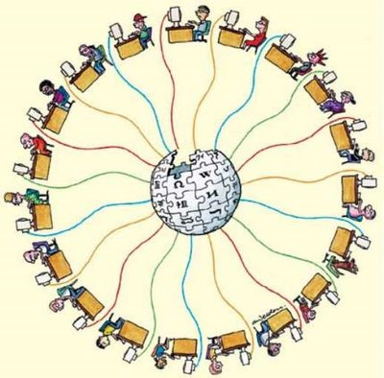

Slide 36
Rede de páginas web contendo as mais diversas informações, que podem ser modificadas e ampliadas por qualquer pessoa através de navegadores.

Slide 37
Wikipedia (http://wikipedia.org) - as entradas podem ser editadas e adicionadas por qualquer utilizador, que apenas tem de se registar.

Slide 38
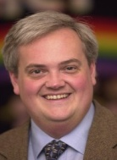
Trabalhar com wikis é extremamente útil. A plataforma moodle foi desenhada para ajudar educadores a criar comunidades de aprendizagem online.
Miles Berry

Slide 39
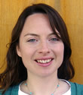
“Se os wikis forem abertos a outros para compartilhar, então podemos compará-los a um espaço público, como um praça da cidade”.
Lyndsay Grant

Slide 40
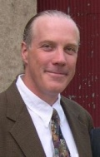
“A audiência que um blog ou wiki fornece tem uma tendência para tornar a escrita mais significativa para os alunos, fazendo-os pensar sobre o seu planeamento e organização.”
Will Richardson

Slide 41
Os wikis destinados somente a alunos só avançarão enquanto os participantes permanecerem interessados;
Will Richardson

Slide 42
Fornece uma senha única para todos, promovendo assim a responsabilidade, o policiamento de conteúdo e a ética, onde todos têm uma participação nos resultados;
Will Richardson

Slide 43
WikiVille (http://myschool.wikia.com/wiki/WikiVille) - wiki aberto que permite aos alunos adicionar e editar entradas sobre as suas cidades de origem e de pintar um retrato da vida que levam na sua parte da cidade;
John Bidder

Slide 44
Espera que os utilizadores venham a perceber tais diferenças nacionais na visão do mundo através do wiki.
John Bidder

Slide 45
BLOGUES

Slide 47
Prática regular da escrita, para compilar aulas, salvando a colecção de livros;
Lyon Cych

Slide 48
Criar uma cultura de conhecimento, olhar para ele, reflectir sobre ele, receberemos uma ordem superior de pensamento e de transformação combatendo assim o “copy e paste”.
Lyon Cych

Slide 49
Revitalizar os professores e as suas atitudes (partilha de ideias e a construção de redes, permitindo a colaboração entre as diferentes escolas);
Lyon Cych

Slide 50
Os jovens precisam olhar para o software social como um software virado para a aprendizagem, desenvolvendo capacidades para a vida, como a colaboração, a aprendizagem com outras pessoas e a capacidade de reflectir sobre o próprio trabalho.
Lyon Cych

Slide 51
O Blogue "The Secret Life of Bees“ (http://weblogs.hcrhs.k12.nj.us/bees) incluí contribuições da autora Sue Monk Kidd e de autores conceituados colmatando assim a impossibilidade de estarem fisicamente presentes na escola.
Will Richardson

Slide 52
(http://weblogg-ed.com) os professores podem colaborar com outras escolas, criando uma rede de trabalho colaborativo em projetos semelhantes.
Will Richardson

Slide 53
Social bookmarking

Slide 54
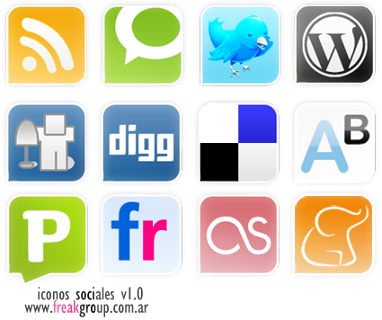

Slide 55
del.icio.us (http://delicious.com) e Blinklist (http://www.blinklist.com/help ) - permitem aos utilizadores compartilhar os seus favoritos da Internet (ou marcadores), adicionando palavras-chave e utilizando etiquetas de outras pessoas para encontrar material.

Slide 56
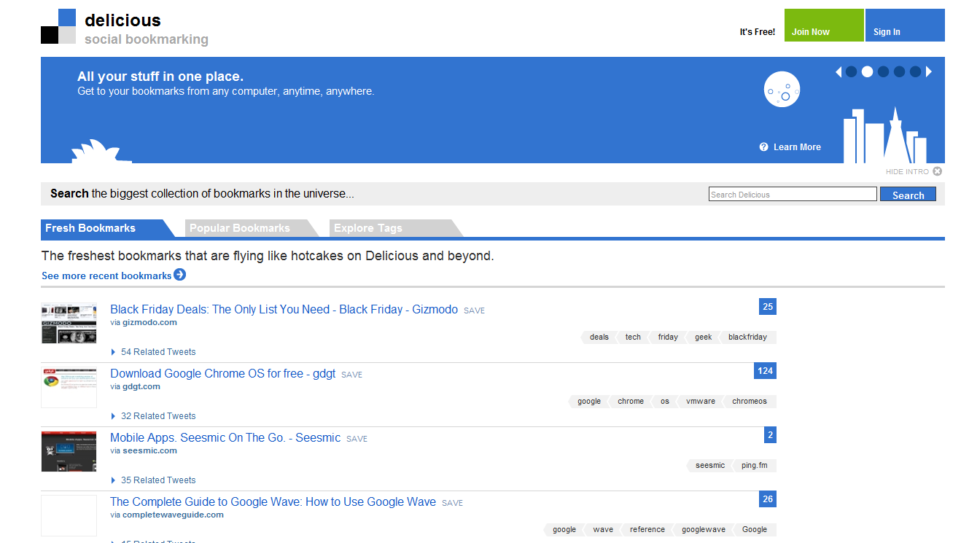

Slide 57
Elgg (http://demo.elgg.com) Procurando por tags podemos encontrar recursos que outras pessoas consideram úteis e podemos aprender com o que o as outras pessoas acham útil.
Lyndsay Grant

Slide 58
Armazenamento e partilha de fotografias

Slide 59
Flickr (http://www.flickr.com) rede social que permite aos utilizadores criarem um arquivo para alojarem as suas fotografias. Adota um sistema de categorização de arquivos por meio de tags;

Slide 60
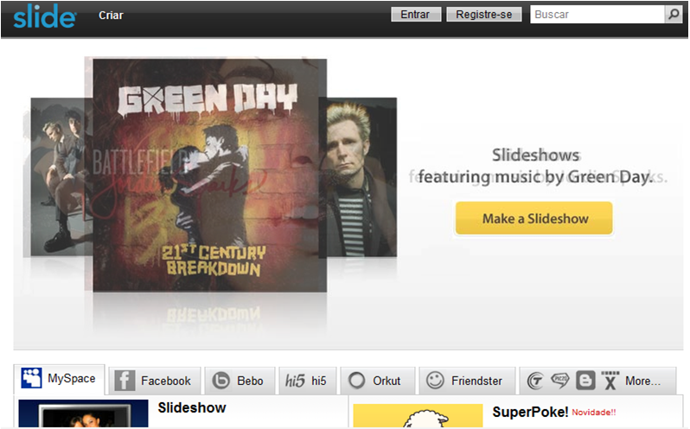
Slide (http://ww.slide.com) - permite usar fotos e outros conteúdos digitais para publicar e descobrir as pessoas e as coisas que são importantes para você.

Slide 61
Photoblog.net – (http://www.photoblog.net) - embora não seja uma galeria com a qualidade das anteriores é sem dúvida uma das mais sociais e um excelente banco de imagens e inspiração. O seu ponto forte é a simplicidade e a comunidade.

Slide 62
It’s a visual thing: audio-visual technology in education.

Slide 63
Tecnologia audio-visual na Educação

Slide 64
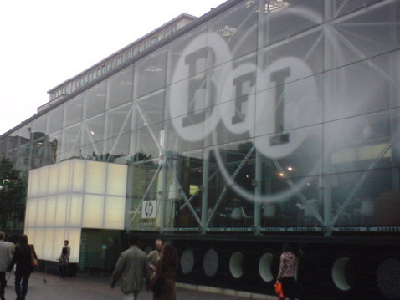

Slide 65
O filme deve ser uma parte importante do currículo de alfabetização, dada a primazia do áudio-visual na vida quotidiana.
Mark Rider

Slide 66
“What’s reallly needed is a definition of literacy that incorpoporates speech, writing, pictures and movie pictures.”
Mark Rider

Slide 67
Os professores descobrem que o filme pode provocar, muitas vezes, uma resposta positiva nas crianças, que de outro modo parecem desinteressados em aprender;
Mark Rider

Slide 68
Crianças que tinham um vocabulário muito reduzido, ou tinham dificuldades na escrita demonstram um vocabulário muito mais sofisticado e habilidade em redacções depois de aprenderem com filmes.
Mark Rider

Slide 69
As crianças que começaram a ver televisão e filmes muito cedo, desenvolveram uma capacidade de compreender e analisar a imagem em movimento;
Mark Rider

Slide 70
Se na escola esta capacidade for reconhecida, aproveitada e incluída no currículo terá um impacto muito positivo.
Mark Rider

Slide 71
Alguns estudos

Slide 72
Elaborou um relatório de pesquisa e afirmou que o projecto BFI resultou numa melhoria mensurável na alfabetização das crianças; http://www.shef.ac.uk/education/staff/academic/marshj.html
Jackie Marsh

Slide 73
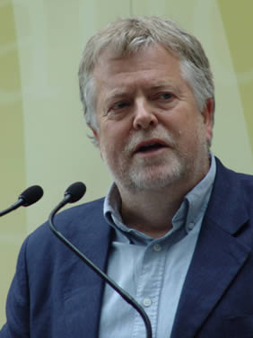
Desenvolveu um projecto com jovens de 13 e 14 anos;
Stephen Heppell

Slide 74
Usou iPod Touches e pediu-lhes para concluir determinadas tarefas;
Stephen Heppell

Slide 75
O YouTube foi o motor de busca mais procurado, superando o Google, porque lhes forneceu um conjunto visual e claro dos resultados.
http://www.youtube.com/watch?v=axJ5csaP2do&feature=related
Stephen Heppell

Slide 76
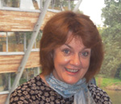
Elaborou um relatório “How Mobile Phones Help Learning in Secundary Schools”.
Elizabeth Hartnell-Young

Slide 77
Na Longwill School, as crianças surdas têm vindo a utilizar PSP - PlayStation Portáteis - nos quais utilizam diariamente a linguagem de sinais britânica, e aprendem a escrever;
Elizabeth Hartnell-Young

Slide 78
Algumas escolas do 1.º Ciclo têm utilizado com sucesso o Create-A-Scape.
Elizabeth Hartnell-Young

Slide 79
Existiu hesitação inicial nas escolas sobre a utilização destes meios, devido à grande quantidade de banda larga necessária para usá-los;
Elizabeth Hartnell-Young

Slide 80
As escolas descobrem , p. ex. que YouTube tem uma riqueza de conteúdo educacional - carregar e compartilhar vídeos através da Internet - e outros sites semelhantes, como TeacherTube TV (os professores são ferramentas poderosas que estão disponíveis gratuitamente para qualquer pessoa);
Elizabeth Hartnell-Young

Slide 81
Começa-se a entender o valor dos telemóveis, como mini-computadores sofisticados, com câmara de vídeo, capacidade de gravar e reproduzir som, e uma função de GPS.
Elizabeth Hartnell-Young

Slide 82
Como alternativa ao ensaio de escrita, os alunos podem apresentar o seu trabalho através da criação de uma série de fotografias ou uma apresentação animada com Animoto (um serviço web gratuito que permite aos utilizadores criar curtas-metragens através de fotografias e música);
Elizabeth Hartell-Young

Slide 83
Podcasts - pode ser acedido quando o aluno necessita, o professor responde e explica de modo a ir de encontro às necessidades do aluno;
Dan Sutch

Slide 84
YackPack - permite enviar e compartilhar mensagens de áudio, e pode ser usado, por exemplo, para a prática de uma língua estrangeira com falantes nativos nos seus próprios países.
Dan Sutch

Slide 85
Modelos de Aprendizagem

Slide 86
Tecnologias de áudio visual
+ Internet
= modelo de aprendizagem

Slide 87
Permite aos alunos escolherem o modo como aprender, com o seu próprio tempo, próprio ritmo e o caminho escolhido, partilhando os seus resultados com os outros;

Slide 88
Esta partilha pode por exemplo ser feita no youtube, onde temos o exemplo, de muitos alunos poderem assistir a uma palestra.

Slide 89
Could computer games help to transform the way we learn?

Slide 90
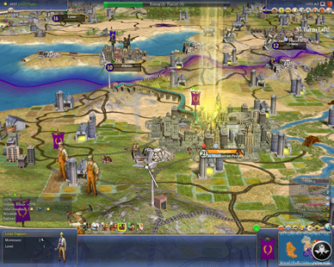
Jogos de computadores na Educação

Slide 91
PODEM OS JOGOS DE COMPUTADOR TRANSFORMAR A FORMA COMO APRENDEMOS?

Slide 92
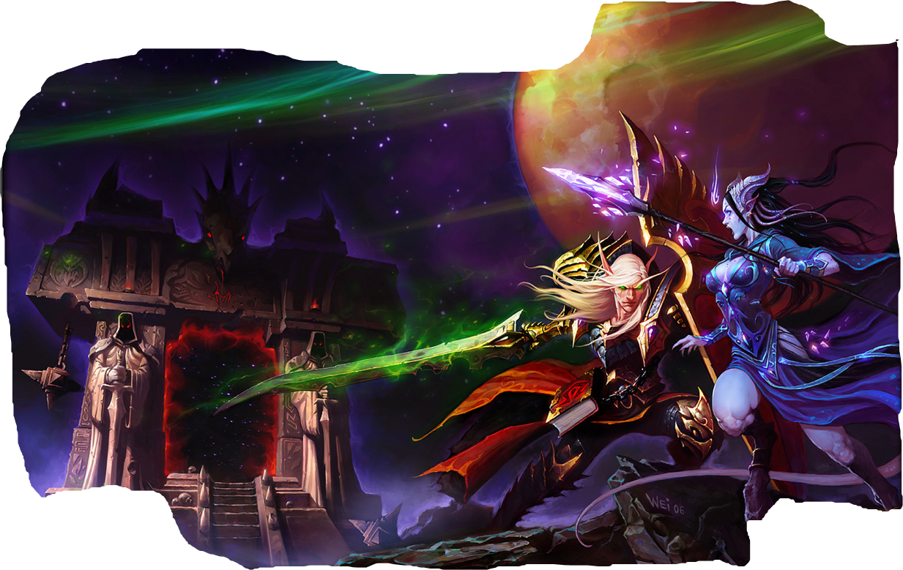
Eles já nos estão a indicar o caminho !!!

Slide 93
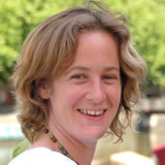
Keri Facer, Director of Learning Research at Futurelab,
asks: is the future of learning playful?
Será o futuro do ensino jogável?

Slide 94
Aprenderão geografia com jogos como Simcity, ou história com o Civilization?

Slide 96
Praticar uma nova língua jogando jogos na Internet com crianças de outros países?

Slide 97
Será a avaliação substituída pela pontuação obtida num jogo?

Slide 98
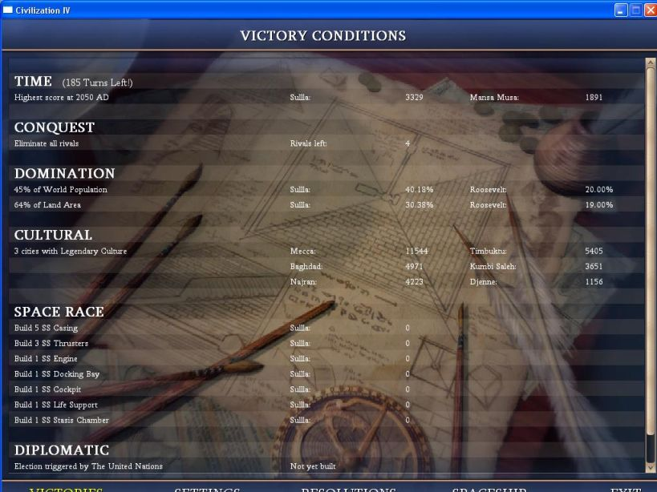

Slide 99
Através dos jogos os alunos podem desenvolver aptidões e conhecimentos para além da sala de aula.

Slide 100
Adoram!!!

Slide 101
Pagam!!!
12 MILHÕES DE JOGADORES

Slide 102
Deixando de fazer muitas outras actividades;

Slide 103
Urge à escola apanhar esta oportunidade e tirar partido da tecnologia mais poderosa do nosso tempo.
"[Games are] the most powerful learning technology of our age"
Henry Jenkins, Professor of Education at MIT

Slide 104
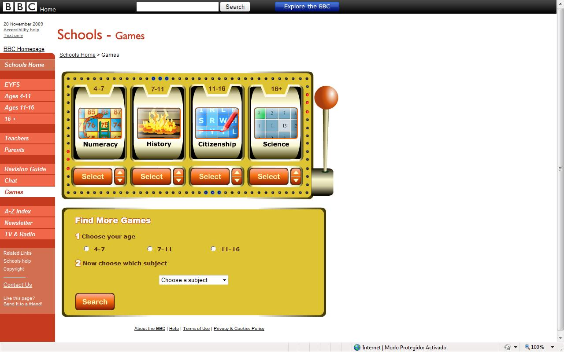

Slide 105
Algumas aptidões que podem obter com os jogos:
Coordenação óculo-manual;
Gestão de variáveis complexas;
Comunicação interpessoal;
Literacia;
Resolução de problemas;

Slide 106
Estratégias de desenvolvimento dos jogos (Modelo de motivação de ARCS) e a aprendizagem.

Slide 107
ATENÇÃO: Ambiente 3D atractivo, com múltiplos estímulos sensoriais para manter a atenção do estudante focada. Através da simulação e estratégias de participação cria um ambiente de aprendizagem activo;

Slide 109
RELEVÂNCIA: Mostra o que é importante para o jogo. Descreve claramente quais os objectivos ligados às aptidões e conhecimentos anteriores;

Slide 110
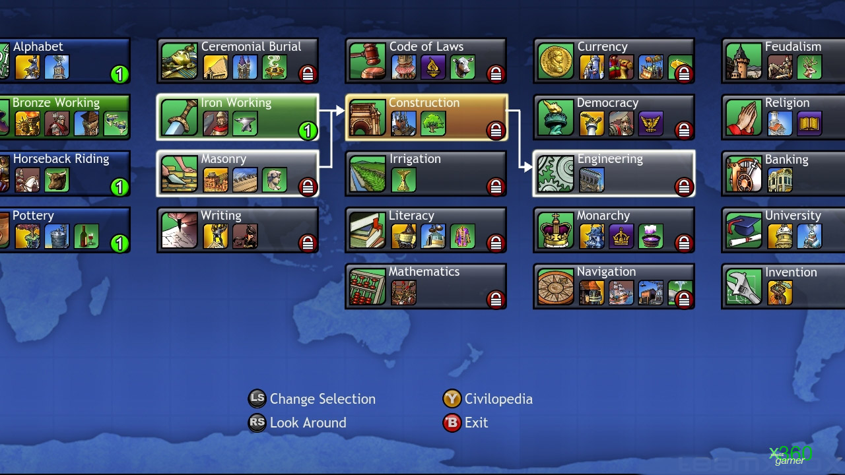

Slide 111
CONFIANÇA: O jogo apresenta uma variedade de opções de acordo com os níveis de competências. Ex. tutoriais para iniciantes no jogo.

Slide 112
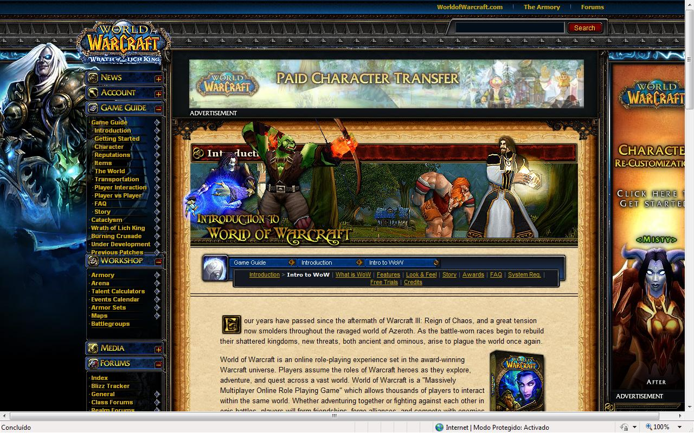

Slide 113
SATISFAÇÃO: Depois do aluno completar o jogo é apresentado um conjunto de importantes estatísticas, com vista ao aluno analisar o seu desempenho, e assim motivá-lo a jogar novamente.

Slide 114
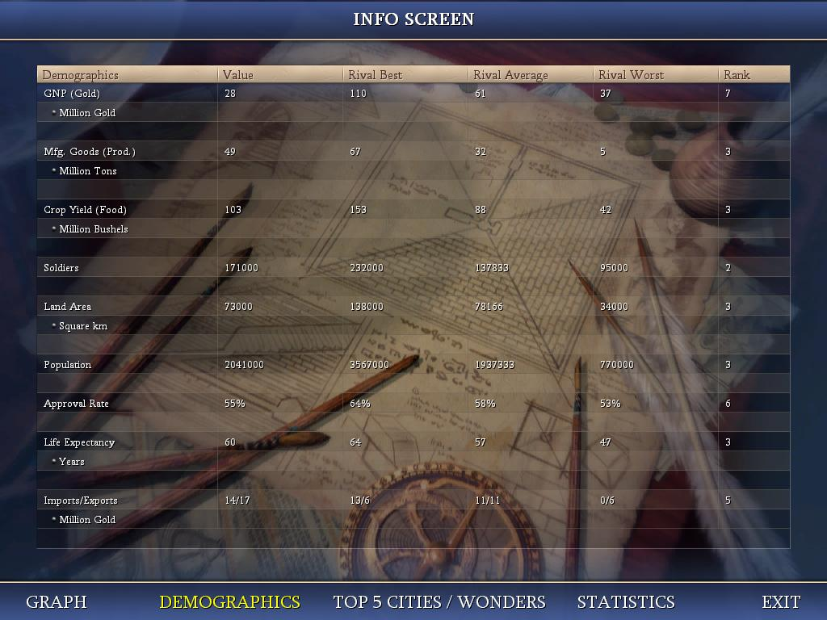

Slide 115
DESAFIO

Slide 116
Com os jogos os alunos estão a assumir desafios reais e problemas.

Slide 117
Será que a atracção que têm pelos jogos não os leva a ganharem mais responsabilidade pelas suas vidas, pelas formas como podem explorar o mundo e a facilidade com que podem adoptar uma nova identidade?!

Slide 118
Transformar a escola com os jogos de computadores.

Slide 119
Transformar a escola com os jogos de computadores.

Slide 120
Personalisation portfolios

Slide 121
Qual o papel da tecnologia?

Slide 122
Aprendizagem
Personalizada
Aprendizagem adaptada às necessidades, interesses e aptidões dos alunos.

Slide 123
Professores
É um desafio.

Slide 124
Alunos
Participação activa;

Slide 125
Alunos
Autonomia do aluno (learner control e learner voice);

Slide 126
Alunos
Auto-conhecimento (através da auto-observação e da reflexão);
Softwares sociais (blogues, wikis, …)
Portefólios

Slide 127
Portefólio

Slide 129
Armazenamento de registos pessoais (comentários, reflexões, …);

Slide 130
Auxilia na avaliação das nossas competências;

Slide 131
Aumento da quantidade de informação que os alunos podem aceder sobre si mesmos, as suas actividades, o seu percurso académico, …;

Slide 132
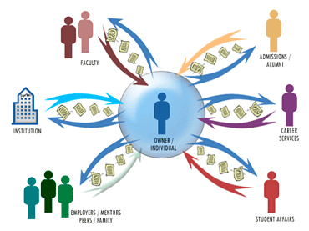

Slide 133
MEIOS DE RECOLHA
Telemóvel;
Máquina fotográfica ⇨ história natural, arquitectura, desenho urbano, …;
Câmara digital;
Arquivos áudio ⇨ palavras importantes para a aprendizagem (indexação).

Slide 134
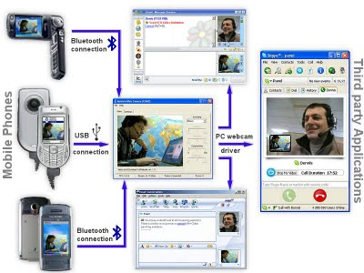

Slide 135
Esclarece preferências, motivações e valores pessoais ⇨ “perfil ético”;

Slide 136
Auxilia na escolha do percurso académico/profissional.

Slide 137
E-Portefólio
Plataforma REPE (Repositório de Portefólios Educativos).

Slide 139
CONSIDERAÇÕES FINAIS

Slide 140
Formação dos professores;

Slide 141
Utilização dos softwares sociais;

Slide 142
Utilização de materiais áudio-visuais;

Slide 143
Incluir os jogos em contexto educativo;

Slide 144
Personalização dos portefólios;

Slide 145
Evolução tecnológica.

Slide 146
Bibliografia
Breslin, S. (2009). It’s a visual thing: audio-visual technology in education. Vision , 09, 22-25.
Carneiro, R. (2006). Novo conhecimento, nova aprendizagem e criação de valor (O fio de Ariana). Acedido a 15 de Novembro de 2009, em
http://www.elearningeuropa.info/directory/index.php?page=doc&doc_id=7013&doclng=16.
Facer, K. (2005). Could computer games help to transform the way we learn? Vision, 01, 1-4.
Small, A. (2006). Social software in education. Vision, 03, 8-10.
Small, A. (2006). Teaching the teachers. Vision, 03, 4-6.
Small, A. (2007). Personalisation portfolios. Vision, 04, 12-13.

Slide 147
UNIVERSIDADE CATÓLICA PORTUGUESA
Mestrado em Ciências da Educação – Informática Educacional
Internet e Educação
Grupo 2
Ângela Santos
Délia Freitas
José Augusto Martins
Mª de Fátima Tomé
Samuel França

